Slide 1
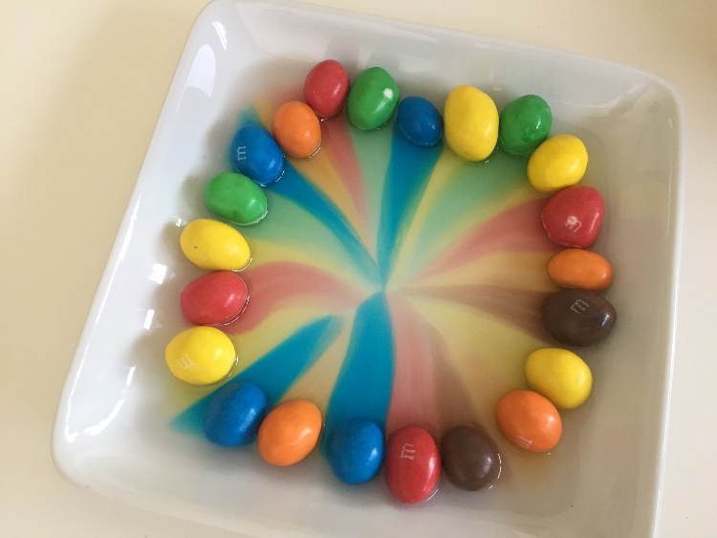
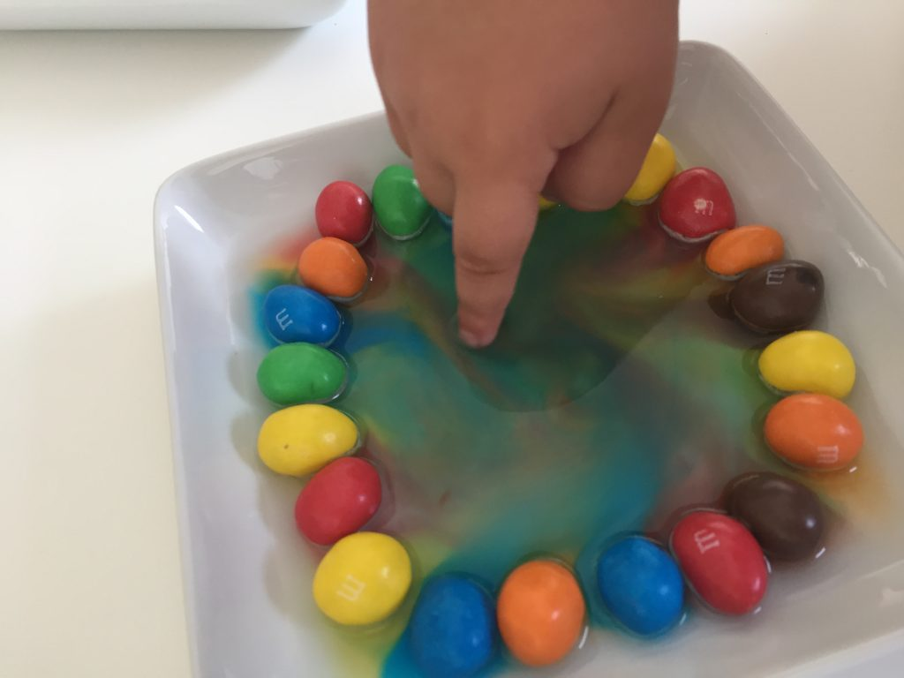
UN ARCOIRIS MUY DULCE
¿Qué necesitamos?
Una bolsa de M&M´S, Lacasitos o Skittles
Plato
Agua fría o templada
Y ahora… ¡A JUGAR!
Colocamos los lacasitos alrededor del plato formando un círculo
Echamos agua en el centro del plato y se formará nuestro arcoiris.
Podemos mezclar los colores con el dedo.

